Slide 1
স্বাগতম

Slide 2
পরিচিতিঃ
হরেন্দ্র বিশ্বাস
জুনিয়র ইন্সট্রাক্টর(রেডিও এন্ড টিভি)
নরসিংদী টেকনিক্যাল স্কুল ও কলেজ
Email:harendrabiswas@gmail.com

Slide 3
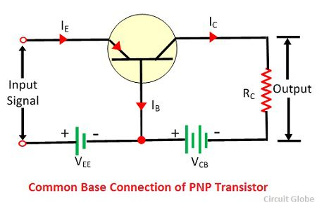
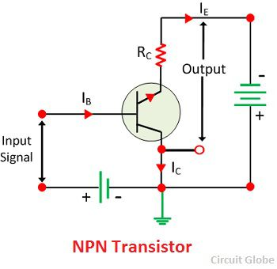
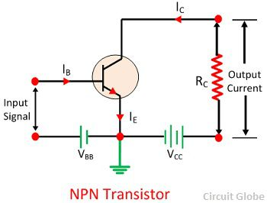
নিচের ছবিগুলো লক্ষ্য কর……….

Slide 4
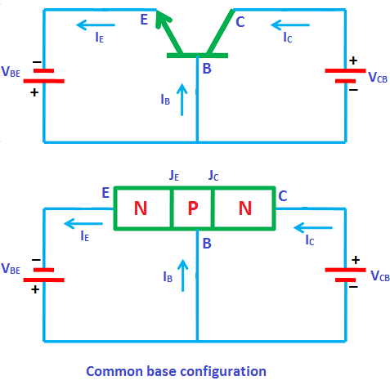
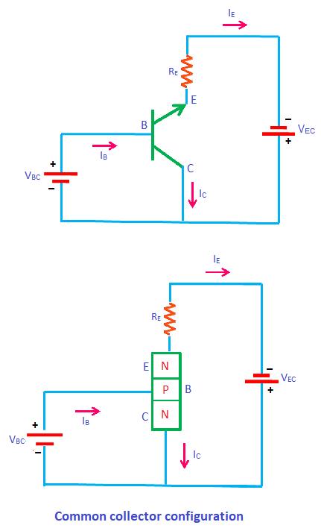
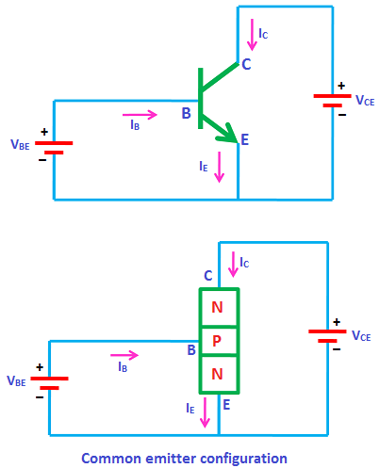
ট্রানজিস্টর কনফিগারেশন

Slide 5
জেনারেল ইলেকট্রনিক্স-২(১ম পত্র)
নবম শ্রেণি
অধ্যায়ঃ নবম
(ট্রানজিস্টর কনফিগারেশন)

Slide 6
এই পাঠশেষে শিক্ষার্থীরা…..
ট্রানজিস্টর কনফিগারেশন কী তা বলতে পারবে।
ট্রানজিস্টর কনফিগারেশন এর প্রকারভেদ বলতে পরবে।
ট্রানজিস্টর কনফিগারেশনের বৈশিষ্ট্য বলতে পারবে।
সুইচ হিসাবে ট্রানজিস্টর এর কার্যপ্রণালি বর্ণনা করতে পারবে।

Slide 7
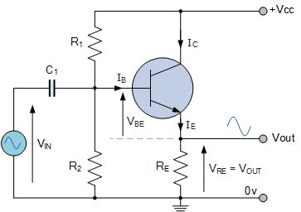
ট্রানজিস্টর কনফিগারেশন কী?
ট্রানজিস্টর কনফিগারেশন
ট্রানজিস্টরের টার্মিনালকে কমন রেখে সংযোগের পদ্ধতিকে ট্রানজিস্টর কফিগারেশন বলে।

Slide 8
ট্রানজিস্টর কনফিগারেশন এর প্রকারভেদ…..
ট্রানজিস্টর কনফিগারেশন তিন প্রকার। যথাঃ
কমন কালেক্টর
কমন বেস
কমন ইমিটার

Slide 9
ট্রানজিস্টর কনফিগারেশনের বৈশিষ্ট্য….

Slide 10
ট্রানজিস্টর কনফিগারেশনের বৈশিষ্ট্য….

Slide 11
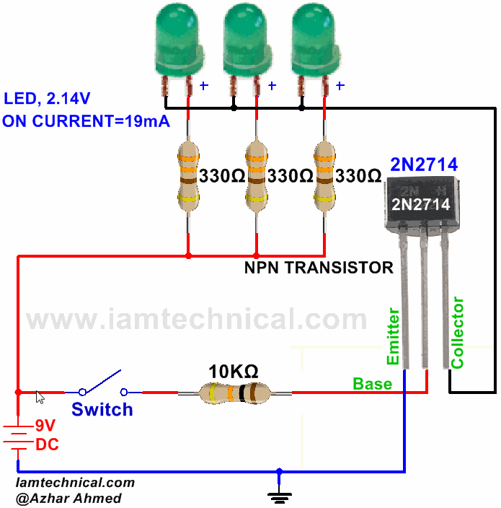
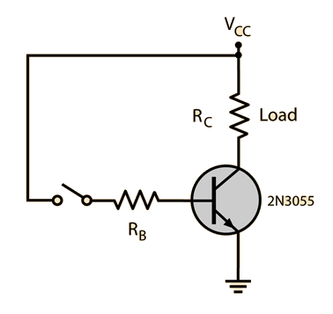
সুইচ হিসাবে ট্রানজিস্টর এর কার্যপ্রণালি ……..
যখন ট্রানজিস্টরের ইনপুটে ফরোওয়ার্ড বায়াস থাকবে না তখন ট্রানজিস্টরটি কাট অফ এ থাকবে ফলে আউটপুটে কোনো কারেন্ট প্রবাহিত হবে না। এই অবস্থায় সুইচ অফ অবস্থায় পাওয়া যাবে। আবার যখন ট্রানজিস্টরের ইনপুটে ফরোওয়ার্ড বায়াস প্রদান কা হলে ট্রানজিস্টরটি সরাসরি কন্ডাকশনে যাবে এবং আউটপুটে পর্যাপ্ত কারেন্ট পাওয়া যাবে। তখন এই অবস্থায় সুইচ অন অবস্থায় পাওয়া যাবে।

Slide 12
মূল্যায়নঃ
ট্রানজিস্টর কনফিগারেশন কী?
ট্রানজিস্টর কনফিগারেশন এর প্রকারভেদ লিখ।
ট্রানজিস্টর কনফিগারেশনের বৈশিষ্ট্য বর্ণনা কর।

Slide 13
বাড়ির কজঃ
সুইচ হিসাবে ট্রানজিস্টর এর কার্যপ্রণালি বর্ণনা কর।

Slide 14
ধন্যবাদ

